Slide 1
DIGITAL II
Docente:
Yomin Jaramillo Múnera
yominjaramillo2283@correo.itm.edu.co

Slide 2
Diccionarios
En la presentación pasada trabajamos con listas, y descubrimos que son muy útiles para agrupar información.
Sin embargo, vimos casos (como el siguiente), donde esa agrupación de información no era muy clara. Era difícil recordar qué estábamos almacenando en cada posición.
Veremos que utilizando diccionarios podemos mejorar el entendimiento de nuestro código. Lo cual es fundamental para desarrollar programas de calidad y fáciles de modificar.
¿Qué cree usted que significa el 36 en la lista misDatos?
R=// probablemente, muchos dirían que la “edad”, pero en realidad era la “temperatura” de Ana

Slide 3
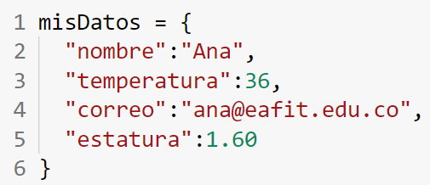
Diccionarios
Tal como una lista, un diccionario es un tipo de dato que nos permite agrupar muchos valores.
A diferencia de las listas, los índices o posiciones de los diccionarios pueden definirse con diferentes tipos de datos y no sólo con enteros.
Entender como funcionan los diccionarios nos permitirá definir código mucho más parecido a las cosas con las que interactuamos en el mundo real.
Por ejemplo, podremos definir un diccionario que represente una persona y guardar tanta información como deseemos de esa persona. Por ejemplo: su nombre, su edad, su correo, su celular, su lista de colores favoritos.

Slide 4
Diccionarios
Los índices o posiciones de los diccionarios pueden definirse con diferentes tipos. Comúnmente esos índices se definen como texto (str).
A los índices (posiciones) de los diccionarios se les llama keys (claves).
Cuando se definen keys como textos se hace más fácil entender qué estamos almacenando en cada posición del diccionario. Como vemos en el ejemplo de la derecha esas keys (las señaladas en rojo), son simplemente textos que nos ayudan a recordar lo que estamos almacenando. Cada key está asociada con el valor que almacena.

Slide 5
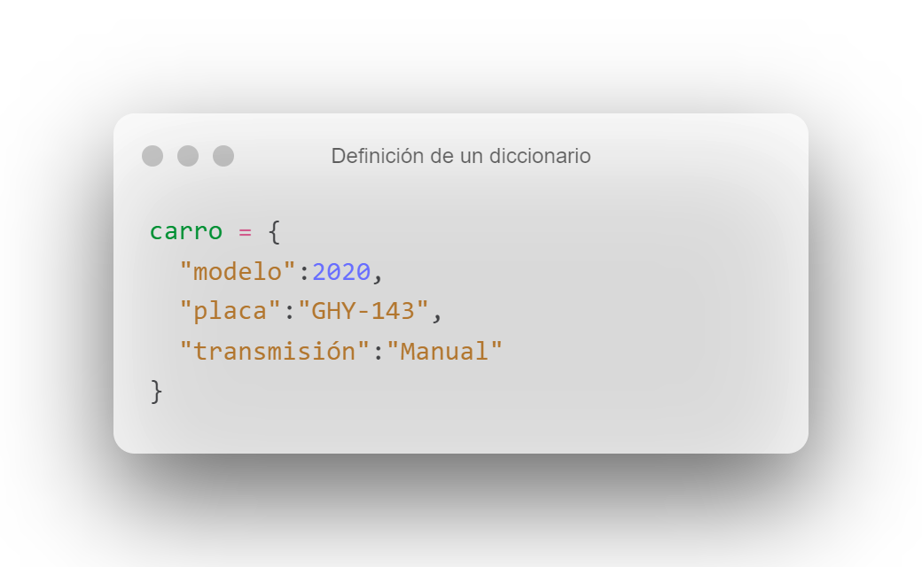
Diccionarios
En Python los diccionarios se definen utilizando llaves {}.
Veamos el proceso:
Se define el nombre de una variable
Se coloca un igual =
Se abren llaves {
Se colocan parejas “key”:value (“clave”:valor) con los datos que queremos almacenar separados por comas
Y se cierran las llaves }
1
2
3
4
5

Slide 6
Operaciones
A continuación, analizaremos algunas de las operaciones más básicas cuando trabajamos con diccionarios. Las cuales incluyen:
Acceder a valores de un diccionario.
Modificar valores de un diccionario.
Agregar valores a un diccionario.
Eliminar valores de un diccionario.
Existen muchas más operaciones que se pueden encontrar en el siguiente enlace: https://www.w3schools.com/python/python_ref_dictionary.asp.

Slide 7
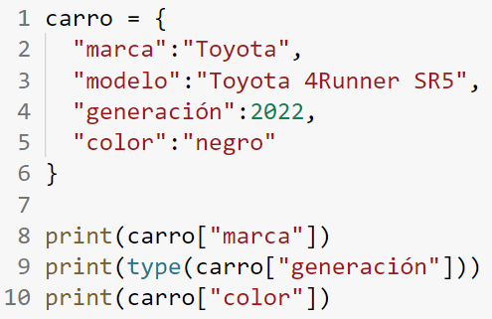
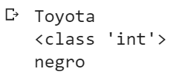
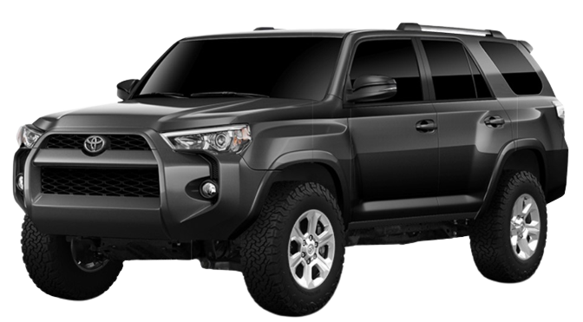
Operaciones
Para acceder a valores individual de un diccionario, basta con colocar el nombre de la variable, seguido por corchetes [], y dentro de los corchetes colocar entre comillas la clave (key) que asocia el valor al que se quiere acceder.
Veamos el siguiente ejemplo:
¿Qué imprime?
Codifíquelo
Accedemos a los valores a través de las claves.

Slide 8
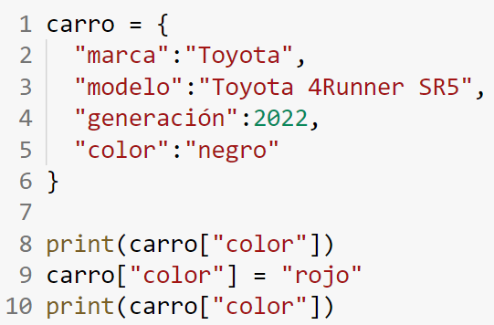
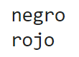
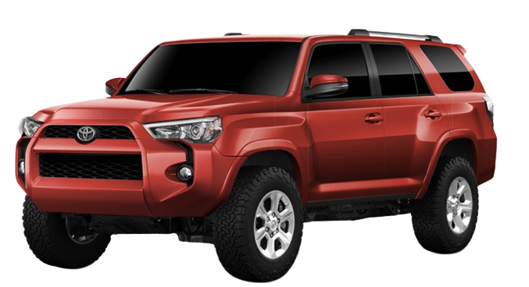
Operaciones
Para modificar valores de un diccionario basta con especificar la clave que se quiere modificar, y luego colocar un =, y finalmente el nuevo valor que se desea asignar a esa clave.
Veamos el siguiente ejemplo:
¿Qué imprime?
Codifíquelo

Slide 9
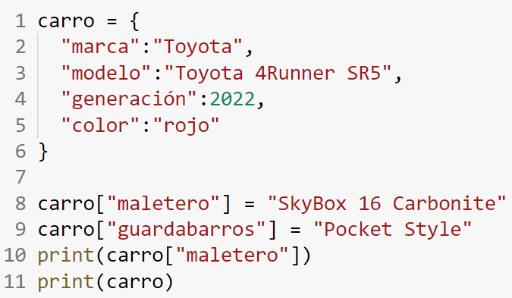
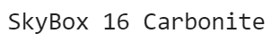
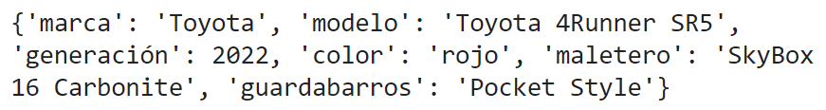

Operaciones
¿Qué imprime?
Codifíquelo
Agregamos las nuevas claves/valores

Slide 10
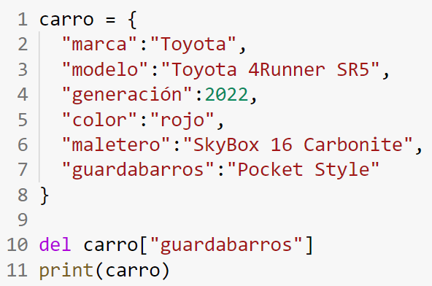
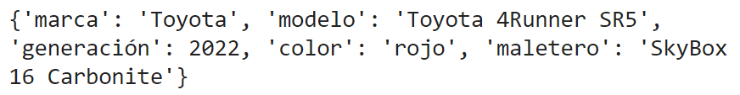

Operaciones
¿Qué imprime?
Codifíquelo
Eliminamos la clave “guardabarros” y su valor asociado

Slide 11
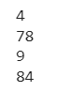
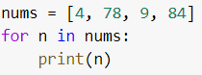
Ciclo for
Estructuras de control de flujo cíclicas o simplemente estructuras cíclicas, estos ciclos, como su nombre lo sugiere, nos permiten ejecutar una o varias líneas de código de forma iterativa, conociendo un valor especifico inicial y otro valor final, además nos permiten determinar el tamaño del paso entre cada "giro" o iteración del ciclo.

Slide 12
Qué es un iterable
Un iterable es un objeto que se puede iterar sobre él, es decir, que permite recorrer sus elementos uno a uno. Para ser más técnico, un objeto iterable es aquél que puede pasarse como parámetro de la función iter().
valores = {'A': 4, 'E': 3, 'I': 1, 'O': 0}
for v in valores.values():
print(v)
12

Slide 13
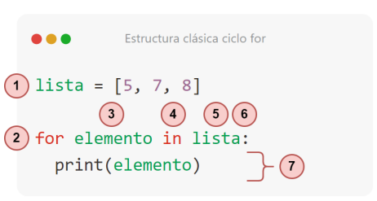
Estructura clásica del ciclo for
Se define la colección a recorrer (ya sea una lista, diccionario, texto, entre otros).
Se utiliza la palabra reservada de Python for para empezar a definir el ciclo.
Se define el nombre de la variable de control.
Se coloca la palabra reservada de Python “in”.
Se coloca la variable que representa la colección a recorrer.
Se agregan dos puntos “:”.
Se define el cuerpo del for.

Slide 14
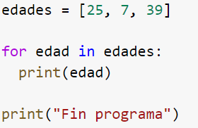
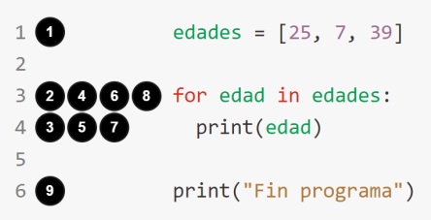
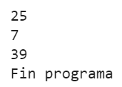
Ciclo For
Codifíquelo

Slide 15
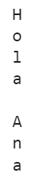
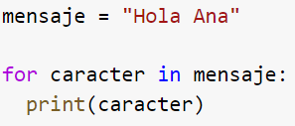
Ciclo for con textos
Codifíquelo

Slide 16
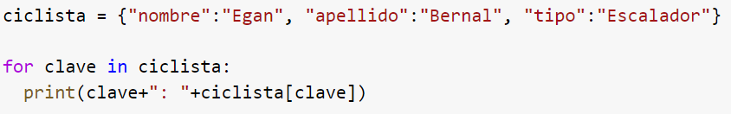
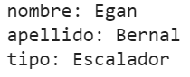
Ciclo for con diccionarios
Codifíquelo

Slide 17
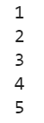
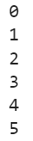
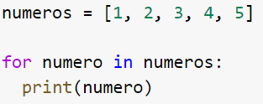
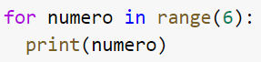
Función range
Codifíquelo
Codifíquelo

Slide 18
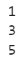
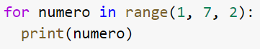
Función range con múltiples argumentos
Codifíquelo

Slide 19
Ejercicios prácticos
Un ciclo for que imprima los números de uno en uno, desde el 1 hasta el 80.
Un ciclo for que imprima los números del 1000 al 0 (decrementando de a 100).
Un ciclo for que imprima los números pares del 2 al 66.
Una mujer está buscando un nombre para su hijo. Una amiga le envía una lista de opciones con los siguientes nombres: "Luis", "David", "Leon" y "Martin". Sin embargo, la mujer ha tenido malas experiencias con hombres cuyos nombres empiezan por "L". Implemente un programa en el que reciba los cuatro nombres por teclado. Luego, añada los cuatro nombres a una lista, y luego recorra la lista de nombres con un ciclo for. Dentro del cuerpo de ciclo, usted deberá verificar si el nombre sobre el que se está iterando inicia por la letra "L". En caso afirmativo, debe imprimir un mensaje diciendo "Nombre descartado", y en caso contrario, un mensaje diciendo "Nombre posible". Pista: recuerde cómo extraer un carácter de un texto

